Slide 1
সবাইকে স্বাগতম

Slide 2
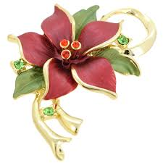
শিক্ষক পরিচিতি
মোঃ শাহজাহান সাজু
সহকারী শিক্ষক
ব্রিকফিল্ড সঃ প্রাঃ বিদ্যালয়
কাপ্তাই, রাঙ্গামাটি পাঃ জেলা।
পাঠ পরিচিতি
শ্রেণিঃ দ্বিতীয়
বিষয়ঃপরিবেশ পরিচিতি
পাঠঃ চাঁদ, তারা, সূর্য ও পৃথিবী

Slide 3
শিখনফল
১২.১.১ দিনের ও রাতের আকাশ পর্যবেক্ষণ করে আকাশে কী কী
থাকে তা বলতে পারবে।
1২.১.২ চাঁদ যে ছোট থেকে বড় হয় এবং বড় থেকে ছোট হয় তা
বলতে পারবে।

Slide 4
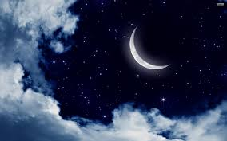
ছবিগুলো মনোযোগসহকারে দেখ

Slide 5
আজকের পাঠ
চাঁদ, তারা, সূর্য ও পৃথিবী

Slide 6
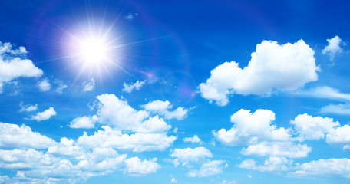
ছবিতে কী দেখতে পাচ্ছ?
দিনের আকাশের সূর্য। সূর্য আমাদের আলো দেয়।

Slide 7
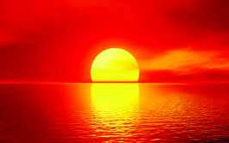
ছবিতে কী দেখা যাচ্ছে?
সন্ধ্যা বেলায় সূর্য ঢুবে যাচ্ছে।

Slide 8
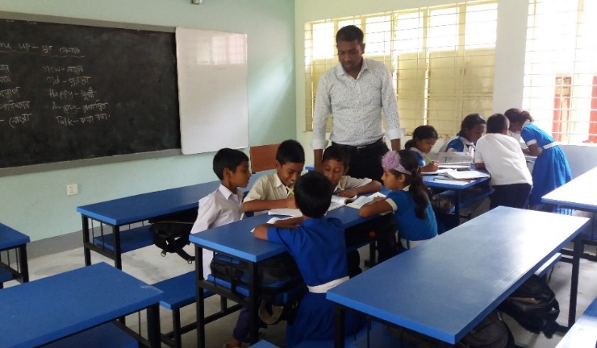
দলীয় কাজ ৫মিনিট
৩টি দলে ভাগ হয়ে সূর্য সম্পর্কে দুটি করে বাক্য বল।

Slide 9
দিনের আকাশে সূর্য দেখা যায়।
সূর্য হতে আমরা আলো পাই।
পুব আকাশে সূর্য ওঠে।
সূর্য সকল শক্তির উৎস
সূর্য পশ্চিমে অস্ত যায়।

Slide 10
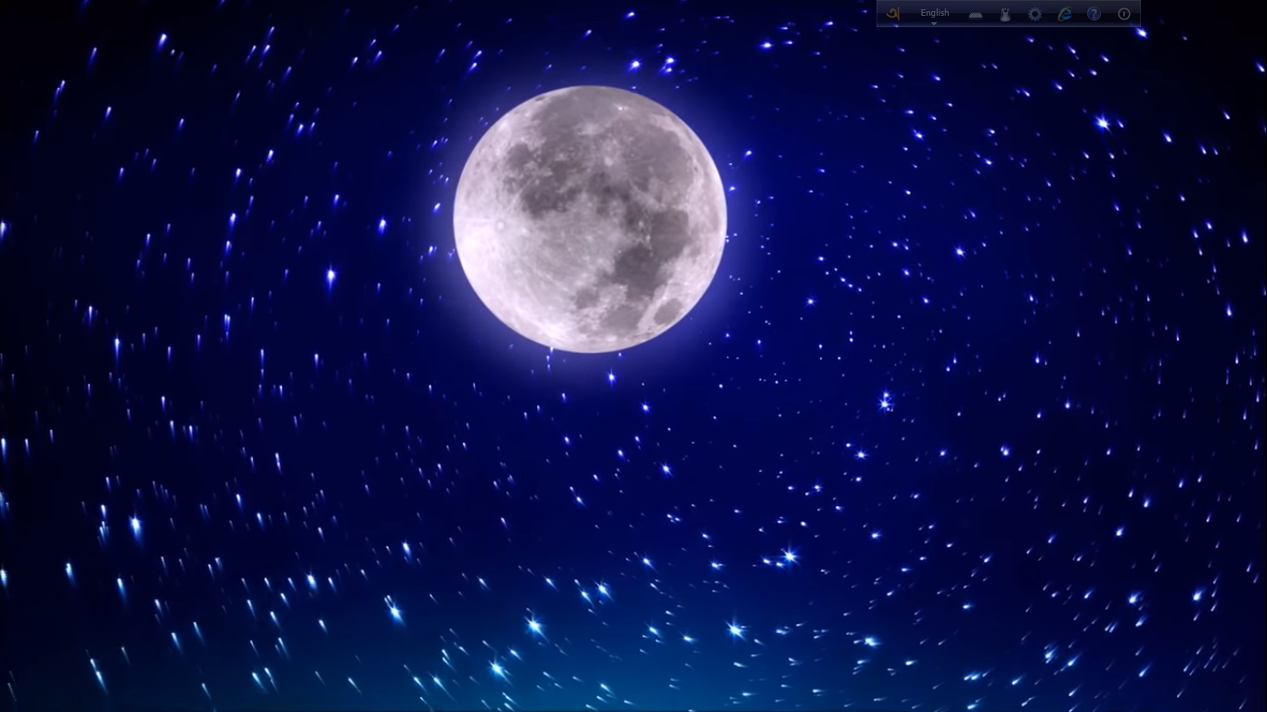
ছবিতে কী দেখতে পাচ্ছ?

Slide 11
চাঁদের বিভিন্ন আকৃতি লক্ষ কর

Slide 12
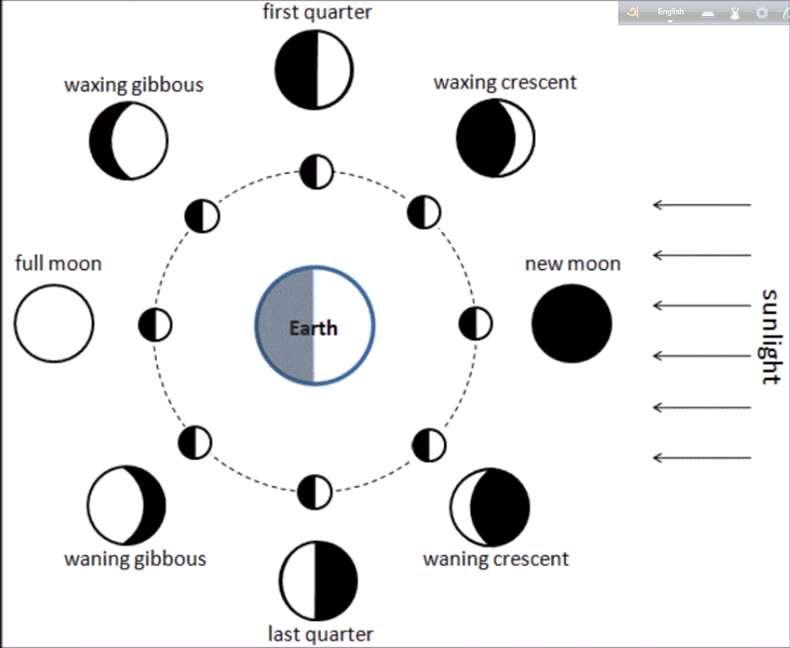
চাঁদের বিভিন্ন আকৃতির কারণ লক্ষ কর।

Slide 13
জোড়ায় কাজঃ
প্রতি জোড়া চাঁদ সম্পর্কে ১টি করে বাক্য লিখ।

Slide 14
মূল্যায়ন
উত্তরগুলো খাতায় লিখঃ
১।আকাশে আমরা কী কী দেখতে পাই?
২। চাঁদ কোথা হতে আলো পায়?
৩।কাকে সকল শক্তির উৎস বলা হয়?

Slide 15
বাড়ির কাজ
চাঁদ ও সূর্য সম্পর্কে ৫টি বাক্য লিখে আনবে।

Slide 16
সবাইকে ধন্যবাদ

